Slide 1


Slide 2
Introducción

Slide 3

¿Qué es CosmoData?
Es una herramienta de consulta creada para acercar la inmensidad del espacio a cualquier persona de una forma rápida y accesible.

Slide 4
Finalidad

Slide 5
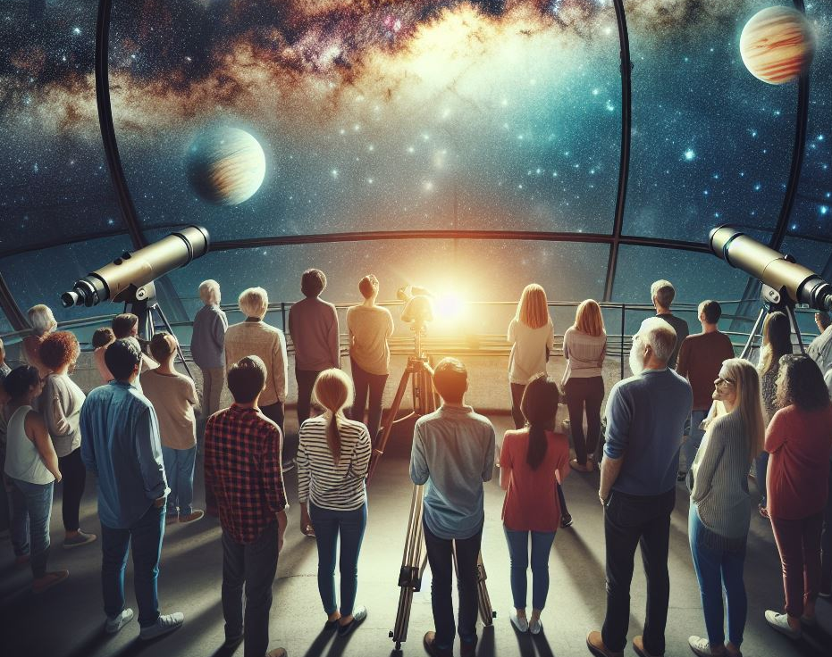
Facilitar la comprensión y exploración del cosmos, permitiendo a individuos, independientemente de su nivel de conocimiento en astronomía, acceder a datos relevantes de manera accesible.
Acercar la vastedad del espacio de una manera que sea comprensible para todos, fomentando así el interés y la apreciación por el universo.

Slide 6
¿Qué es una API?

Slide 7
Una API (Interfaz de Programación de Aplicaciones):
Podríamos decir que, es como un camarero en un restaurante:
Acepta pedidos específicos y devuelve la información solicitada.
En lugar de proporcionar acceso completo a la base de datos, la API actúa como un intermediario, entregando datos específicos de manera estructurada y fácil de entender. Es como pedir un plato de un menú y recibir solo lo que has solicitado, sin necesidad de conocer todos los detalles de la cocina.
En resumen, es una forma de permitir que distintos programas se hablen y trabajen juntos de manera coordinada.

Slide 8
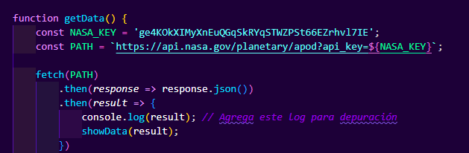

API NASA

Slide 9
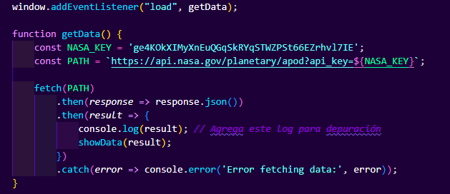
Evento de Carga Completa:
Se agrega un "event listener" para que, al cargar completamente la ventana, se active la función getData.
Lógica de Obtención de Datos:
La función getData contiene la lógica para realizar una solicitud a la API de la NASA, utilizando la clave proporcionada.
URL de Solicitud:
La URL de la solicitud incorpora la clave de la API y utiliza la función fetch para obtener los datos necesarios.
Manejo de Promesas:
Se gestionan las promesas resultantes de la solicitud, asegurando un flujo de trabajo eficiente y manejo adecuado de los datos obtenidos.

Slide 10
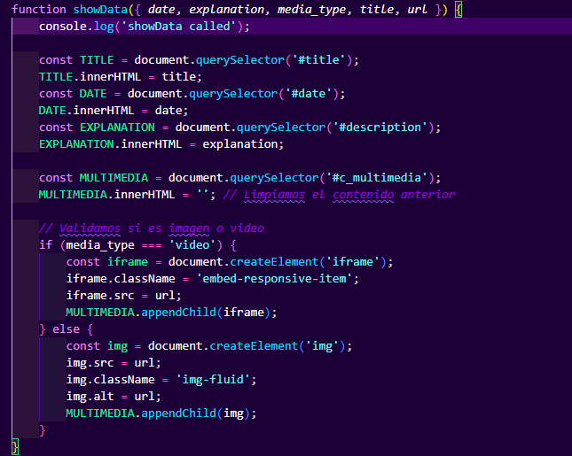
Función showData:
Recibe un objeto destructurado con propiedades clave como date, explanation, media_type, title, y url.
Actualización Dinámica de Elementos HTML:
Dinámicamente, se actualizan varios elementos HTML en la página con la información recibida.
Uso de querySelector:
Se emplea querySelector para seleccionar elementos por su ID, permitiendo la manipulación eficiente del contenido.
Gestión de Contenido Multimedia:
Se realiza una gestión especial para el contenido multimedia:
Si es un video, se crea un elemento <iframe>.
Si es una imagen, se crea un elemento <img>.
Estos elementos se añaden al contenedor multimedia (#c_multimedia).

Slide 11
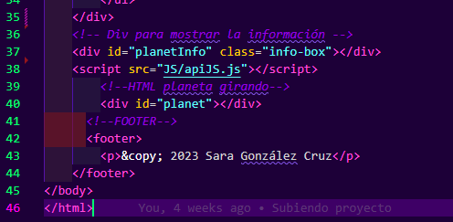
Los resultados se muestran haciendo referencia al script en el HTML de nuestra página.

Slide 12
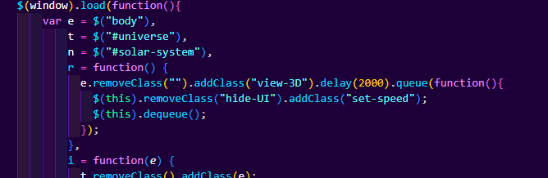
PLANETARIO

Slide 13
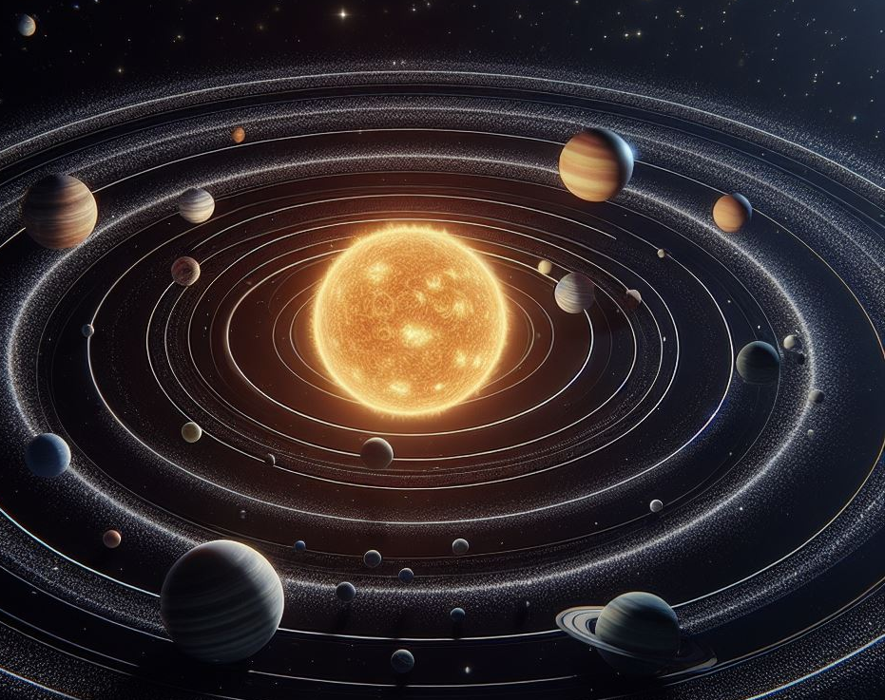

Inicializamos variables para representar los elementos del cuerpo del documento (e), el universo (t), y el sistema solar (n).

Slide 14
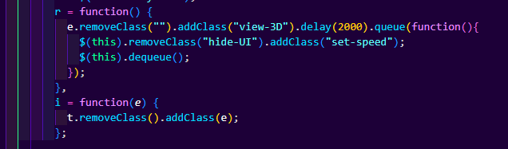
Modificación de Clases en Elemento con ID "body":
Operaciones Después de un Retraso de 2000 Milisegundos (2 Segundos):
Actualización de Clases:
Uso de dequeue():

Slide 15

Retona un parámetro
Modifica las clases

Slide 16
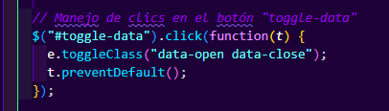
Evento de Clic en Botón:
Alteración de Clases:
Prevención del Comportamiento Predeterminado:

Slide 17
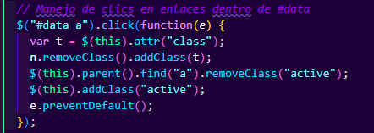
Evento de Clic en Enlace:
Obtención de Clase del Enlace Clicado:
Alteración de Clases en "solar-system":
Manipulación de Clase "active" en Enlaces:
Se manipula la clase "active" en los enlaces dentro del mismo contenedor para reflejar la selección.
Prevención del Comportamiento Predeterminado:
Se evita que el enlace ejecute su comportamiento predeterminado.

Slide 18
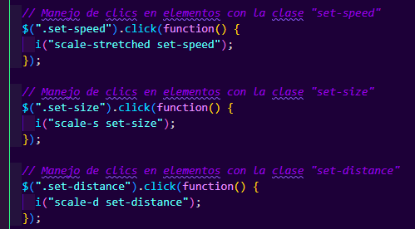
Cuando se hace clic en elementos con clases "set-speed", "set-size", o "set-distance", se llama a la función i con una cadena específica, lo que afecta las clases del elemento con id "universe".

Slide 19

Función encargada de ejecutar la animación y la visualización cuando la ventana se carga.

Slide 20
Desarrollo de Aplicaciones Multiplataforma
Sara González Cruz

